Slide 1
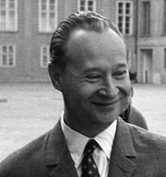
Alexander Dubček
(1921-1992)

Slide 2
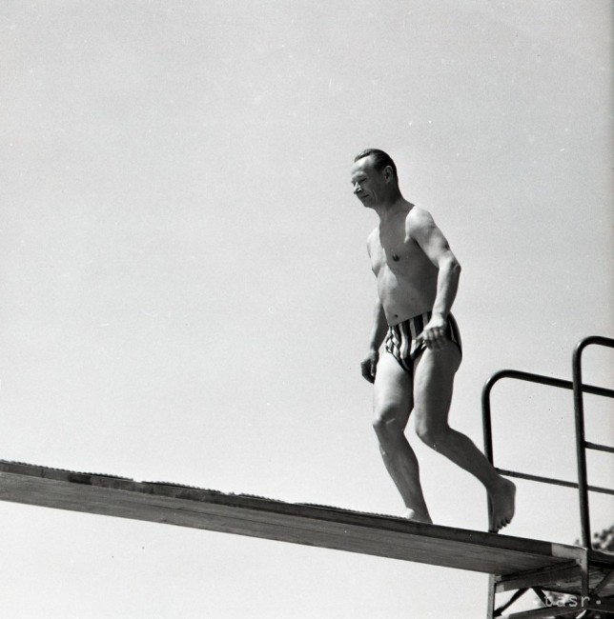
Charakteristika období
První republika: 1918-1938
Druhá republika a samostatná Slovenská republika: 1938-1945
Komunistický režim: 1948-1989
Pražské jaro
Normalizace
Československo 1990-1992

Slide 3
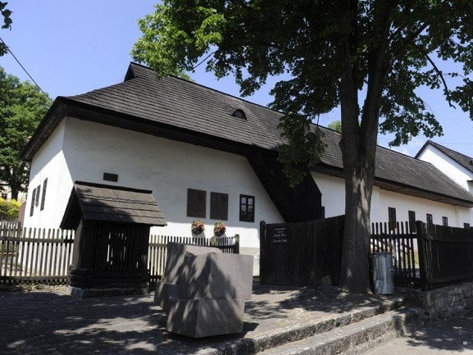
Mládí a rodina
Narodil se roku 1921 v Uhrovci v místní škole – ve stejném domě jako Ľudovít Štúr.
1925-1938 žil s rodiči v Sovětském svazu.
Vyučil se strojním zámečníkem.
1939 vstoupil do ilegální KSS.
1944 účastníkem SNP.
Absolvoval Vysokou školu politickou ústředního výboru KSČ.
1955-1958 studoval politické vědy současně s Michailem Gorbačovem.

Slide 4
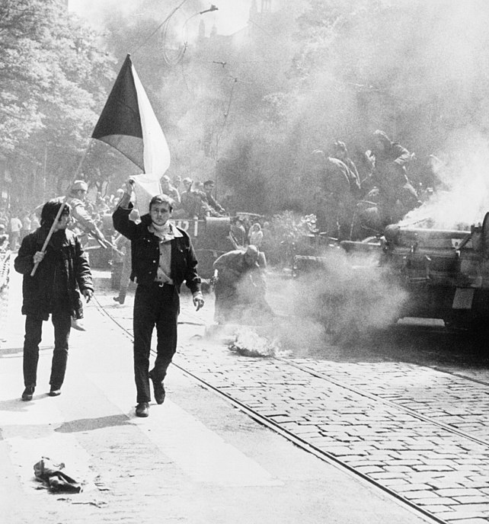
Politická kariéra
1958 byl stranickým tajemníkem v Bratislavě a členem Ústředního výboru KSS.
1959 se stal tajemníkem ÚV KSČ pro průmysl.
Kolderova komise – rehabilitace pronásledovaných členů KSČ.
1962 vedoucí tajemník Krajského výboru KSS v Bratislavě.
1968 první tajemník KSČ.
V květnu vedení KSČ v Moskvě.
V červenci setkání v Čierne nad Tisou.
V srpnu invaze vojsk Varšavské smlouvy.
1969 odvolán z funkce prvního tajemníka, ale byl jmenován předsedou FS.
Pendrekový zákon
1970 krátce ve funkci velvyslance Turecka. Následně vyloučen z KSS i KSČ.

Slide 5
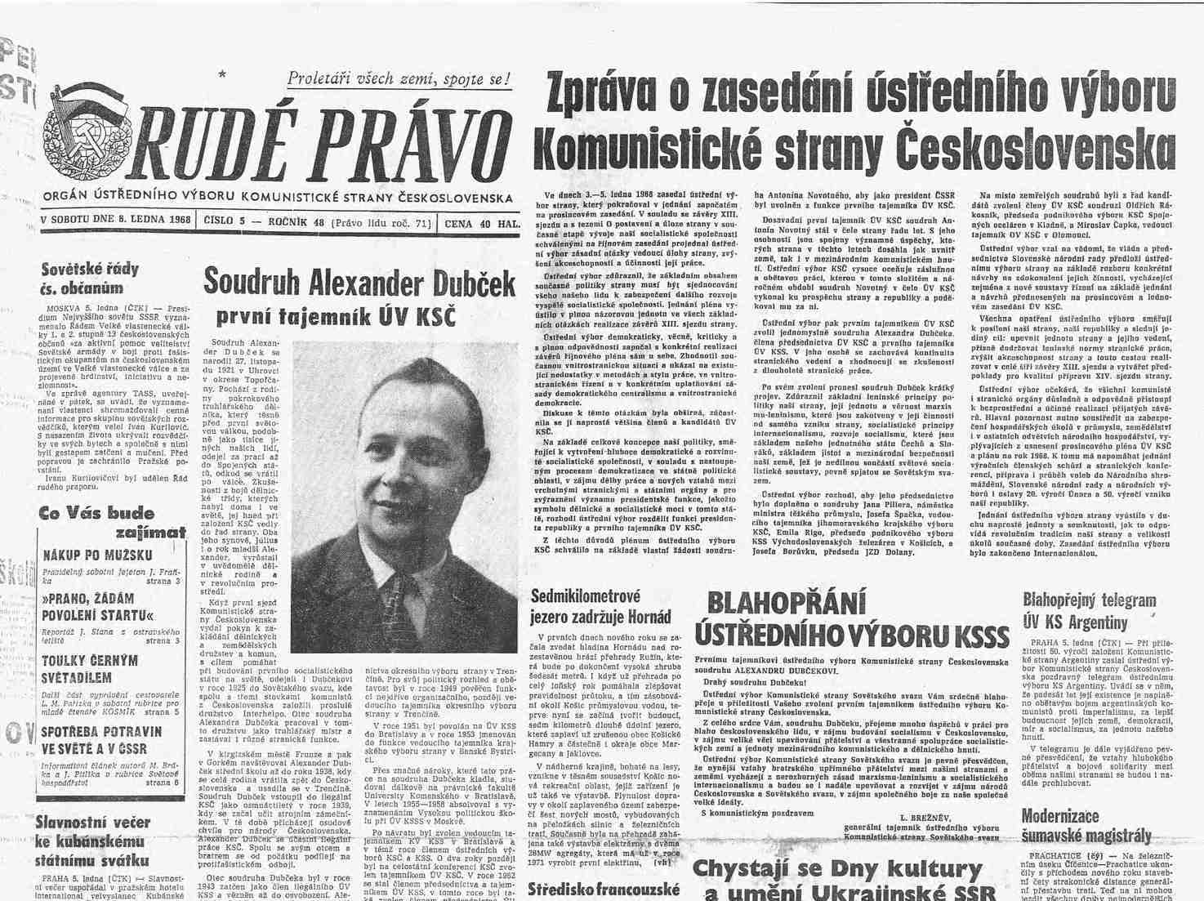

Slide 6
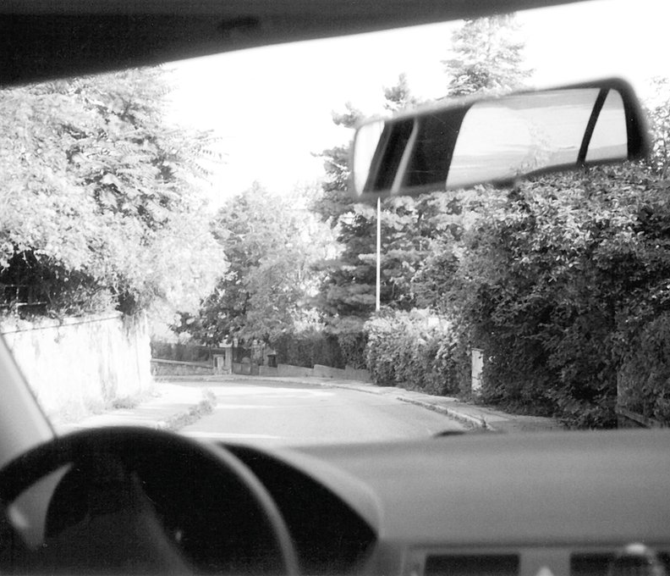
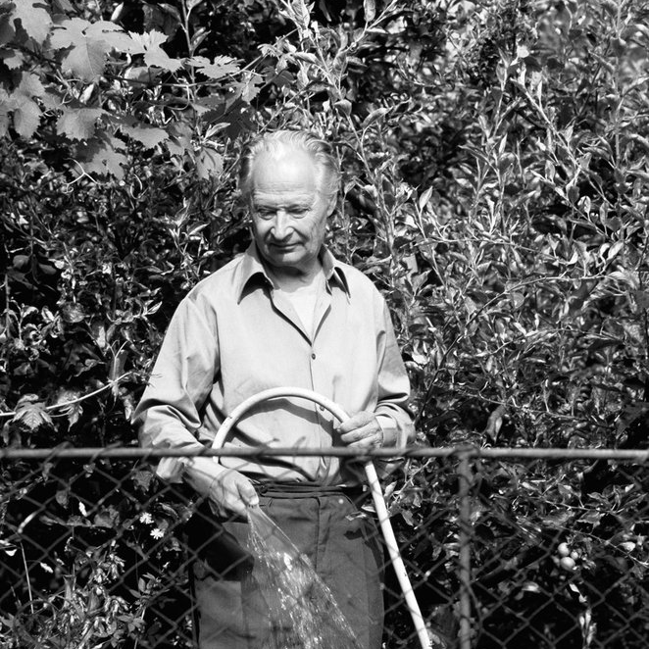
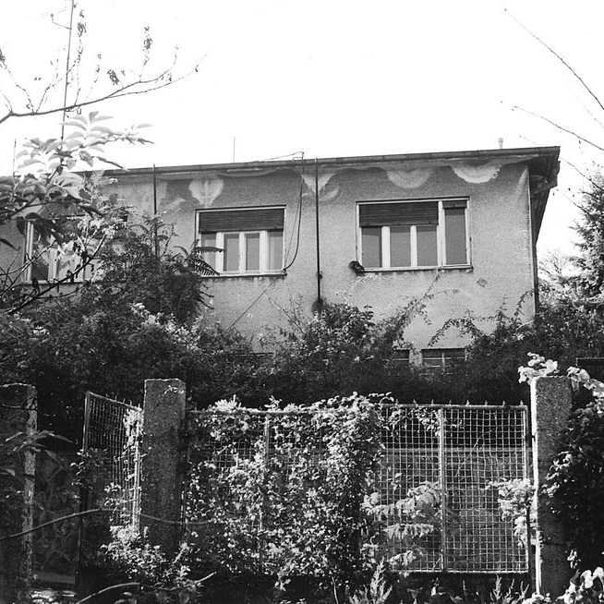
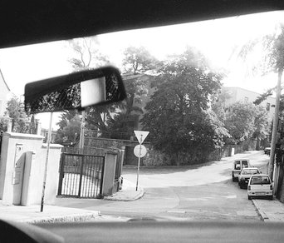
Normalizace a návrat po roce 1989
V letech 1970–1985 pracoval Dubček pro podnik Západoslovenské státní lesy v bratislavských Krasňanech jako mechanizátor.
StB sledovala Dubčeka hned od roku 1968.
Sledovací akce vedena nejprve pod krycím názvem „Breza“ a posléze „Eser“.

Slide 7
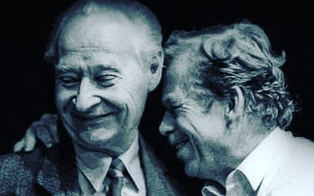
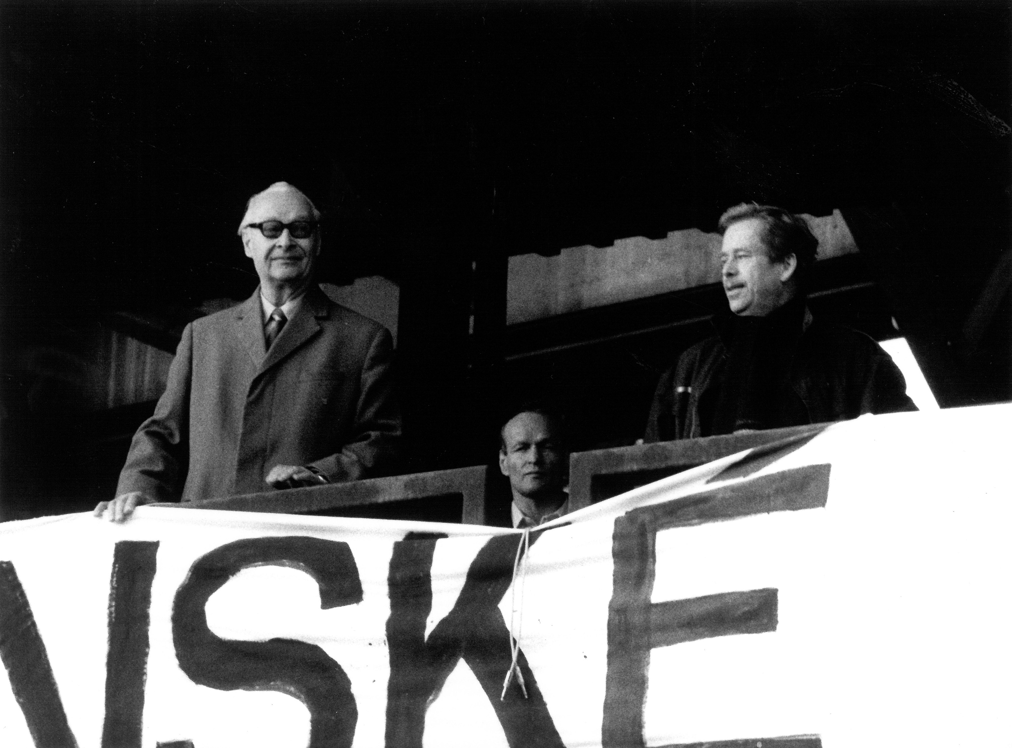
Během Sametové revoluce 22. listopadu 1989 poprvé veřejně vystoupil.
Byl vážným kandidátem na funkci prezidenta republiky. Nakonec „jen“ předseda FS.
V roce 1989 stál u zrodu Masarykova demokratického hnutí.
V roce 1992 se stal předsedou Sociálnědemokratické strany Slovenska a za ni byl zvolen do FS.

Slide 8
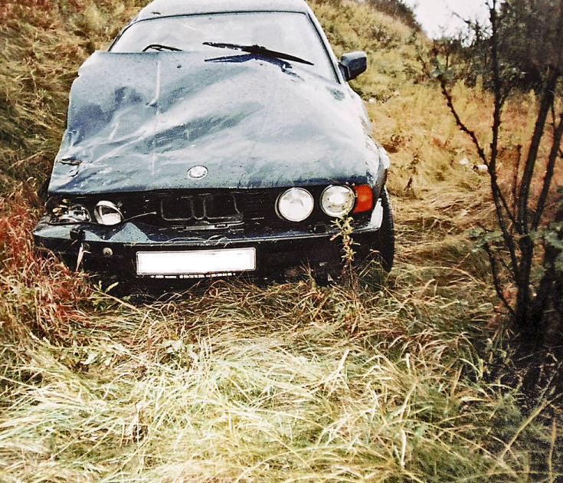
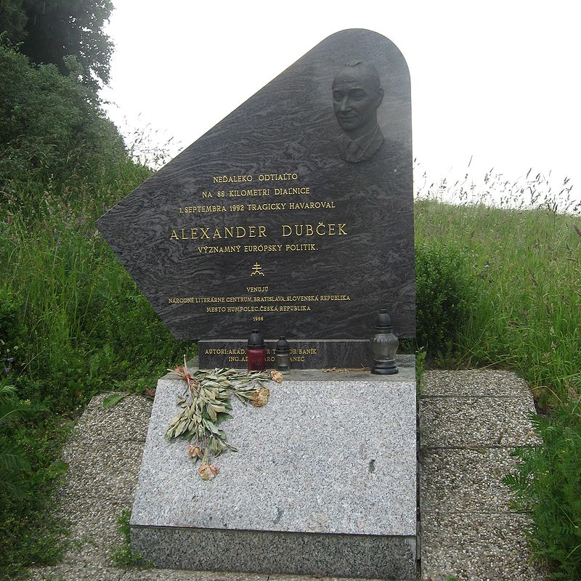
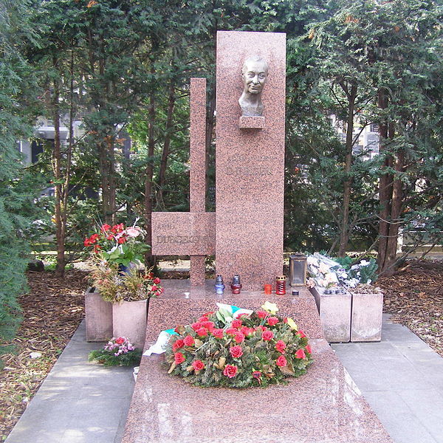
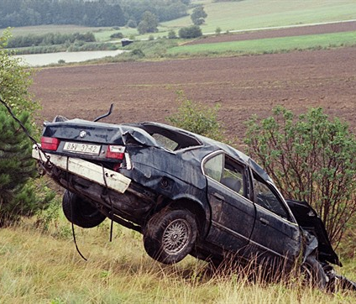
Autonehoda
Při cestě na zasedání FS dne 1. září 1992 kolem 9. hodiny utrpěl vážná zranění při dopravní nehodě na 88,9. km dálnice D1 u Humpolce.
Po nehodě byl v bezvědomí hospitalizován v pražské nemocnici Na Homolce, kde na následky zranění 7. listopadu zemřel.
Pochován je na bratislavském hřbitově Slávičie údolie.

Slide 9
Zdroje
DUBČEK, Alexander. Naděje umírá poslední: Vlastní životopis Alexandra Dubčeka. Praha: Svoboda-Libertas, 1993. ISBN 80-205-0351-X.
KOSATÍK, Pavel. Čeští demokraté: 50 nejvýznamnějších osobností veřejného života. Praha: Mladá fronta, 2010. ISBN 978-80-204-2307-8.
URBAN, Karol. Sledoval jsem Dubčeka: vzpomínky estébáka. Praha: Práh, 2012. ISBN 978-80-7252-398-6.
https://www.irozhlas.cz/veda-technologie/historie/serial-muzi-prazskeho-jara-alexander-dubcek_1808101610_rez
http://www.totalita.cz/vysvetlivky/o_dubceka.php

